Slide 1
NWC204 | LỚP AS2102 - NHÓM 04
Lecturer: ThaoPY
TRƯỜNG ĐẠI HỌC FPT
BÁO CÁO THUYẾT TRÌNH ĐỒ ÁN MẠNG DOANH NGHIỆP
Hệ Thống Mạng Doanh Nghiệp Logistics & Kho Bãi Vùng
Thiết kế routed-port đa chi nhánh, quy hoạch VLSM cho hơn 200 hosts, triển khai dịch vụ tập trung và bảo mật ACL.
THÀNH VIÊN THỰC HIỆN
Nguyễn Võ Gia Huy (SE205167)
Dương Bá Trọng (SE210504)
Huỳnh Thiên Hà (SE211279)

Slide 2



TỔNG QUAN DỰ ÁN
Yêu Cầu & Ràng Buộc Kỹ Thuật
Topic 2 | Block: 10.2.12.0/22
Mô Hình Đa Chi Nhánh
Quy Mô > 200 Hosts
Ràng Buộc Cốt Lõi
Kết nối Trụ sở chính (HQ) và Khu Kho bãi (Warehouse) qua kết nối Serial WAN P2P.
Quy hoạch chi tiết cho 7 phân mạng phòng ban riêng biệt đảm bảo khả năng mở rộng.
Tuyệt đối KHÔNG dùng VLAN hay Layer 3 Switch. Sử dụng cổng vật lý Router riêng biệt.
Dải IP Được Giao Usable Range:
10.2.12.1 – 10.2.15.254 (Subnet Mask Tổng: /22)

Slide 3


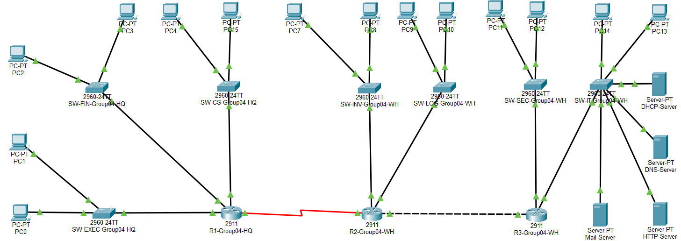
KIẾN TRÚC MẠNG
Sơ Đồ Kết Nối Định Tuyến (Routed-Port Topology)
Khu Vực HQ (R1-HQ)
Quản lý 3 phòng ban: Ban Giám Đốc (EXEC), Tài Chính (FIN), Chăm Sóc Khách Hàng (CS).
Khu Vực Warehouse (R2-WH & R3-WH)
R2 quản lý Kiểm Kê (INV) & Vận Tải (LOG). R3 quản lý An Ninh (SEC) & Server Room (IT).
Liên Kết Đa Router
Kết nối WAN P2P Serial (HQ-WH) và kết nối nội bộ Inter-Router (R2-R3).
* Mỗi phòng ban kết nối trực tiếp vào 1 cổng vật lý Gigabit/FastEthernet riêng của Router qua Layer 2 Switch Cisco 2960.

Slide 4
THIẾT BỊ HẠ TẦNG
Bảng Thống Kê Thiết Bị Mạng (Inventory)
Loại Thiết Bị | Tên Hostname | Số Lượng | Vị Trí / Phân Mạng | Vai Trò Kỹ Thuật
Router Cisco 2911 | R1-HQ, R2-WH, R3-WH | 3 | HQ & Warehouse | Gateway khu vực, định tuyến WAN & Inter-LAN
Switch L2 2960 | SW-EXEC, FIN, CS, INV, LOG... | 7 | Phân bổ 7 Subnets | Kết nối Layer 2 tập trung cho các máy trạm phòng ban
Dedicated Servers | DHCP, DNS, HTTP, Mail | 4 | Server Room (R3-WH) | Cung cấp dịch vụ hạ tầng mạng tập trung
Workstations | PC0 đến PC15 | 14 | Đại diện các phòng ban | Thiết bị đầu cuối đại diện kiểm thử kết nối
R1 và R2 được trang bị card mở rộng HWIC-2T phục vụ kết nối Serial WAN tốc độ cao.

Slide 5
QUY HOẠCH ĐỊA CHỈ IP
Bảng Phân Chia Subnet VLSM Tối Ưu
Khu Vực | Phòng Ban / Link | Hosts | Network ID | Subnet Mask | Default Gateway
R1-HQ | Executive Mgmt (EXEC) | 10 | 10.2.12.0/28 | 255.255.255.240 | 10.2.12.1
R1-HQ | Finance (FIN) | 30 | 10.2.12.16/27 | 255.255.255.224 | 10.2.12.17
R1-HQ | Customer Service (CS) | 30 | 10.2.12.64/27 | 255.255.255.224 | 10.2.12.65
R2-WH | Inventory Control (INV) | 100 | 10.2.12.128/25 | 255.255.255.128 | 10.2.12.129
R2-WH | Logistics Ops (LOG) | 50 | 10.2.13.0/26 | 255.255.255.192 | 10.2.13.1
R3-WH | Security Subnet (SEC) | 10 | 10.2.13.64/28 | 255.255.255.240 | 10.2.13.65
R3-WH | IT / Server Room (IT) | 14 | 10.2.13.80/28 | 255.255.255.240 | 10.2.13.81
WAN | Serial Link HQ-WH | 2 | 10.2.15.252/30 | 255.255.255.252 | 10.2.15.253
* Nguyên tắc VLSM: Phân bổ từ Subnet có quy mô Host lớn nhất (INV - 100 hosts) xuống nhỏ nhất (P2P WAN - 2 hosts) để tối ưu hóa địa chỉ IP.

Slide 6


ĐỐI CHIẾU IP THỰC TẾ & LÝ THUYẾT
Bảng Gán IP Máy Trạm (PC) & Server Cố Định
DHCP = Static IP Target
1. Máy Trạm (Client PCs) - Khai Báo Static & DHCP nhận
2. Quy Hoạch IP Tĩnh Server Room
Host | Phòng Ban / Vị Trí | IP Cấp Phát | Subnet Mask | Gateway
PC0, PC1 | Ban Giám Đốc (EXEC) | 10.2.12.34 - 35 | 255.255.255.240 | 10.2.12.33
PC2, PC3 | Tài Chính (FIN) | 10.2.12.2 - 3 | 255.255.255.224 | 10.2.12.1
PC4, PC15 | Chăm Sóc KH (CS) | 10.2.12.66 - 67 | 255.255.255.224 | 10.2.12.65
PC7, PC8 | Kiểm Kê Kho (INV) | 10.2.12.130 - 131 | 255.255.255.128 | 10.2.12.129
PC9, PC10 | Vận Tải (LOG) | 10.2.13.2 - 3 | 255.255.255.192 | 10.2.13.1
PC11, PC12 | An Ninh (SEC) | 10.2.13.66 - 67 | 255.255.255.240 | 10.2.13.65
PC13, PC14 | Quản Trị IT (IT) | 10.2.13.82 - 83 | 255.255.255.240 | 10.2.13.81
Tên Server | Dịch Vụ | Static IP
DHCP-Server | Cấp IP Động | 10.2.13.84
DNS-Server | Phân Giải Domain | 10.2.13.85
HTTP-Server | Web Intranet | 10.2.13.86
Mail-Server | Email Nội Bộ | 10.2.13.87
DNS Server IP chung: Tất cả các máy trạm (PC0 - PC15) đều được cấu hình nhận DNS chính xác là 10.2.13.85 dù gán tay hay cấp qua DHCP.
BẰNG CHỨNG CHÍNH XÁC: Khi chuyển đổi sang DHCP ở Weeks 5-8, máy trạm nhận chính xác dải IP & Subnet Mask trùng khớp 100% với cấu hình Static IP ban đầu.
Mask Match: 100%

Slide 7



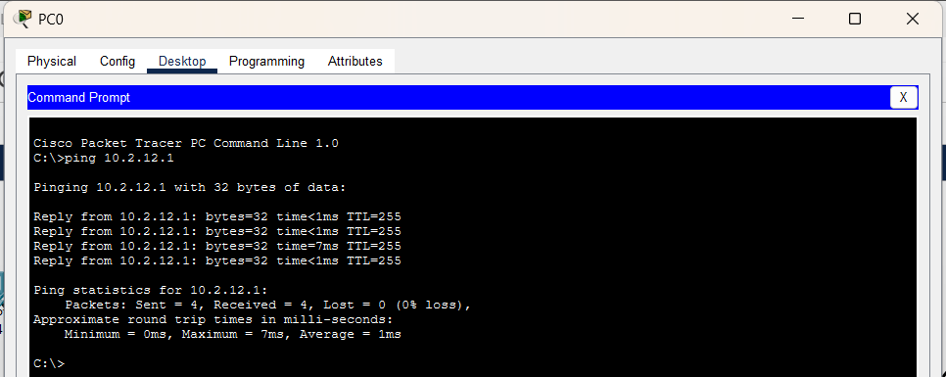
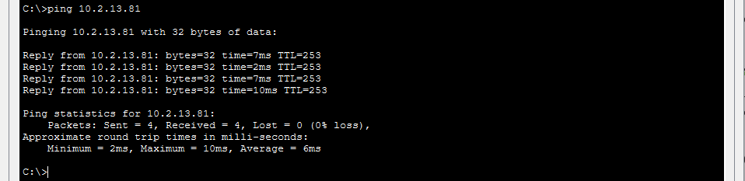

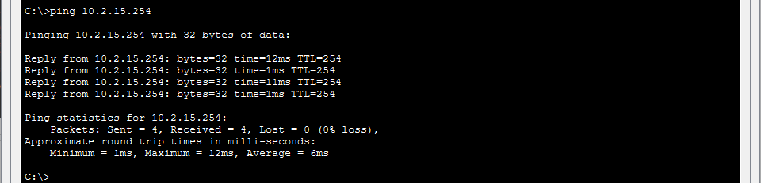
KIỂM THỬ BAN ĐẦU (WEEKS 1 - 4)
Xác Nhận Kết Nối IP Tĩnh (Static IP Baseline Ping)
Case 1: Direct LAN Gateway (PC0 -> R1-HQ)
Case 2: P2P Serial WAN (PC0 -> R2-WH Serial)
Case 3: Inter-Site Cross-Regional (HQ -> Server GW)
ping 10.2.12.1 (0% Loss)
ping 10.2.15.254 (0% Loss)
ping 10.2.13.81 (0% Loss)

Slide 8
DỊCH VỤ TẬP TRUNG
Quy Hoạch Server Room & Core Services
DHCP Server
DNS Server
HTTP Web Server
Mail Server
IP: 10.2.13.84
IP: 10.2.13.85
IP: 10.2.13.86
IP: 10.2.13.87
Cấp phát IP động cho toàn bộ 7 phân mạng phòng ban qua DHCP Relay Agent.
Phân giải tên miền nội bộ logistics-group04.com sang IP Web Server.
Cổng thông tin Intranet tra cứu vận tải và quản trị kho bãi cho nhân viên.
Dịch vụ thư điện tử nội bộ SMTP/POP3 thuộc Domain Mail @group04.com.
VỊ TRÍ PHÂN MẠNG
Toàn bộ Server đặt cố định tại Server Room Subnet: 10.2.13.80/28 (R3-WH Gateway: 10.2.13.81)

Slide 9
CHUYỂN ĐỔI ĐỊA CHỈ IP
Cấu Hình DHCP Relay Agent (ip helper-address)
// Cấu hình mẫu DHCP Relay trên R1-HQ
Giai Đoạn 1: PING Baseline Verification
Tuần 1 - 4
R1-Group04-HQ(config)# interface g0/0/0
Gán Static IP cho tất cả máy trạm kiểm tra thông tuyến Routing vật lý và kết nối Serial WAN.
R1-Group04-HQ(config-if)# ip address 10.2.12.1 255.255.255.240
R1-Group04-HQ(config-if)# ip helper-address 10.2.13.84
Giai Đoạn 2: Chuyển Sang Dynamic DHCP
Tuần 5 - 8
// Cấu hình DHCP Pool trên DHCP-Server
Kích hoạt DHCP Relay Agent trên cổng Gateway của Router để chuyển tiếp DHCP Broadcast sang Unicast đến Server.
Pool Name: EXEC_POOL
Default Router: 10.2.12.1
DNS Server: 10.2.13.85
* Giải pháp DHCP Relay giúp loại bỏ việc cấu hình IP thủ công cho hơn 200 thiết bị, tập trung hóa việc quản trị tại Server Room.

Slide 10
AN NINH MẠNG
Bảo Mật Hạ Tầng & Kiểm Soát Truy Cập ACL
Baseline Hardening (Router & Switch)
Advanced ACL Controls
Mật khẩu độ dài tối thiểu: security passwords min-length 10
Extended ACL (Cấu hình trên R3-WH)
Mã hóa Secret Password: enable secret Class12345!
Chặn hoàn toàn Subnet An Ninh/Giám Sát (10.2.13.64/28) truy cập vào Server Room (10.2.13.80/28).
Bảo vệ SSH v2: Cấm hoàn toàn Telnet trên Line VTY.
Chống Brute-Force: login block-for 120 attempts 3 within 30
Standard ACL (Cấu hình trên R1-HQ)
Vô hiệu hóa cổng thừa: Shutdown tất cả cổng vật lý chưa dùng.
Giới hạn quyền SSH quản trị Router R1 chỉ cho phép từ máy quản trị IT (10.2.13.82).
Tuân thủ nguyên tắc Privilege-Least: Chỉ cấp quyền truy cập tối thiểu cần thiết cho từng phân vùng mạng.

Slide 11
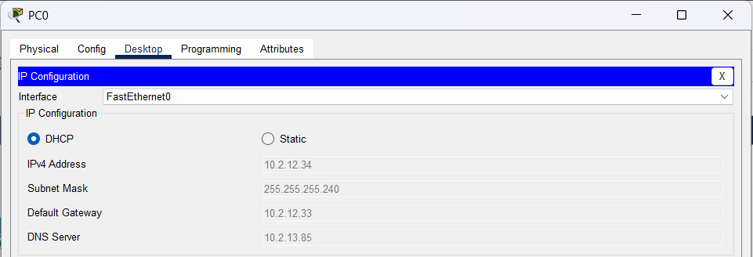

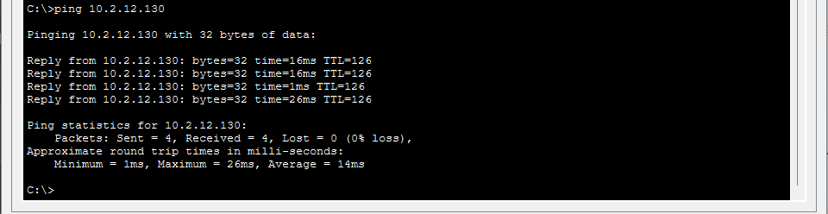

KẾT QUẢ KIỂM THỬ (1/2)
Xác Nhận Cấp IP Động & Thông Route Đa Chi Nhánh
1. Cấp IP Động DHCP Thành Công (PC0 - HQ)
2. Ping Liên Chi Nhánh Cross-Site (HQ -> WH GW)
IP: 10.2.12.34 | GW: 10.2.12.33 | DNS: 10.2.13.85
Reply from 10.2.13.130: bytes=32 time=3ms (0% Loss)
Đã xác minh 100% kết nối IP thông suốt giữa Trụ sở HQ và Server Room tại Warehouse qua đường Serial WAN.

Slide 12
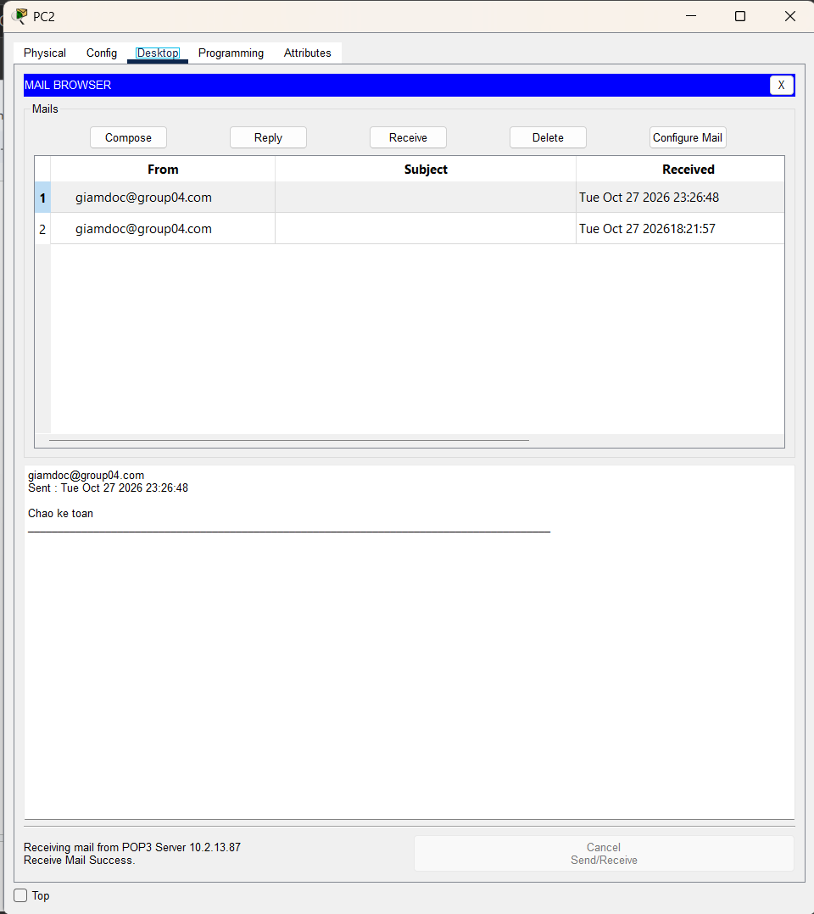
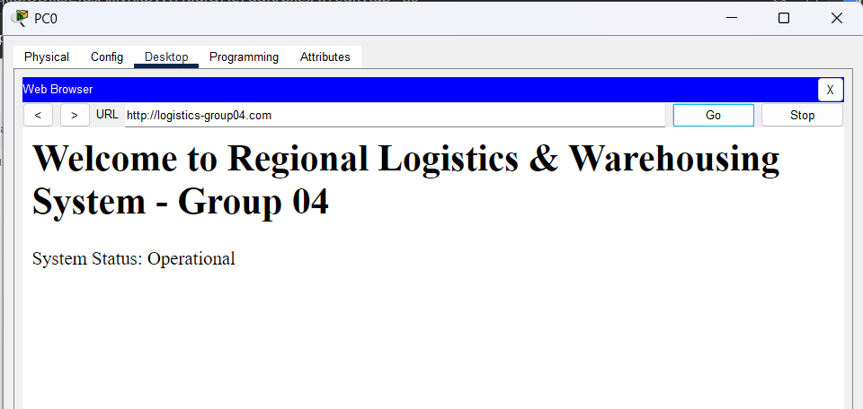
KẾT QUẢ KIỂM THỬ (2/2)
Kiểm Thử Dịch Vụ Web Intranet & Email Nội Bộ
2. Gửi/Nhận Email Giữa Giám Đốc & Kế Toán
1. Phân Giải DNS & Truy Cập Web Intranet
http://logistics-group04.com -> HTTP Server (10.2.13.86)
giamdoc@group04.com -> ketoan@group04.com (Success)
Các dịch vụ ứng dụng lớp 7 (HTTP, DNS, SMTP, POP3) hoạt động hoàn hảo trên toàn bộ các máy trạm.

Slide 13

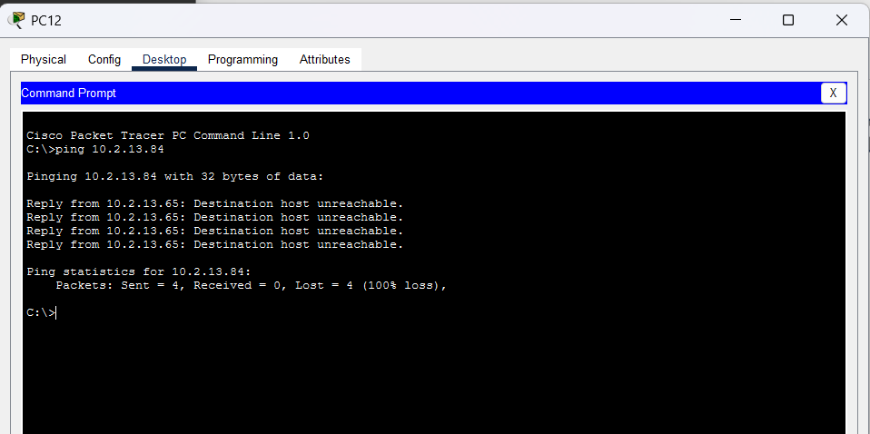

KẾT QUẢ BẢO MẬT
Xác Nhận Thực Thi Luật Chặn ACL (Deny Action)
Kịch Bản Kiểm Thử
Từ PC12 thuộc Subnet Security (10.2.13.67) thực hiện lệnh ping 10.2.13.84 (DHCP Server).
Kết Quả Trả Về
Reply from 10.2.13.65: Destination host unreachable.
Packets: Sent = 4, Received = 0, Lost = 4 (100% loss)
Luật Extended ACL trên R3-WH đã ngăn chặn thành công phân mạng An ninh xâm nhập vào vùng Server Room.

Slide 14
KẾT LUẬN & TỔNG KẾT
HOÀN THÀNH 100% MỤC TIÊU
100%
200+
Tuân Thủ Ràng Buộc
Sức Chứa Host
Không dùng VLAN/L3 Switch, sử dụng hoàn toàn cổng Router vật lý theo yêu cầu đề bài.
Phân chia VLSM khoa học cho 7 subnets phòng ban với dư địa mở rộng linh hoạt.
CẢM ƠN THẦY VÀ CÁC BẠN ĐÃ LẮNG NGHE!
Group 04

